Slide 1
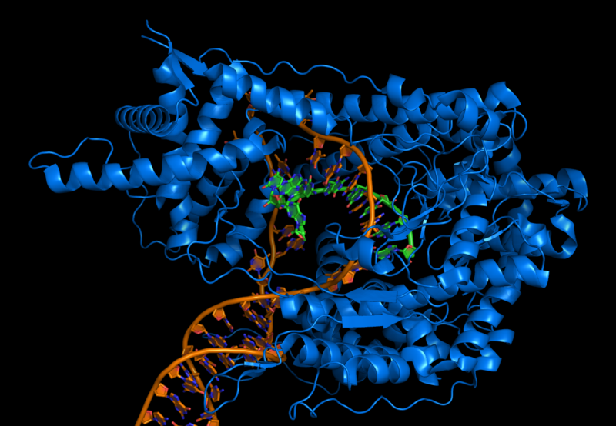
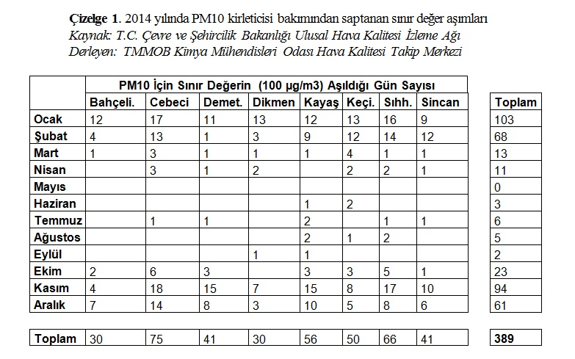
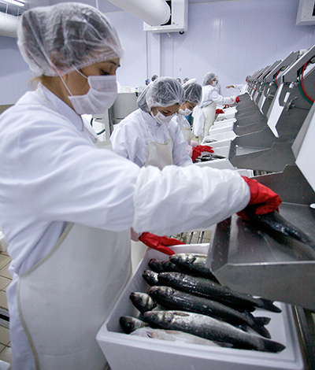
VII. FEN BİLİMLERİ ARAŞTIRMA SEMPOZYUMU
BAŞLIK (TIMES NEW ROMAN(TNR), 48 PUNTO, KOYU)
Yazar Adı-Soyadı (TIMES NEW ROMAN, 42 PUNTO, KOYU)
Yazar Adresleri, Times New Roman, 32 PUNTO)
ÖZET (TNR, 36 PUNTO, KOYU)
Özet bölümünde, yapılan çalışmanın amacı ve önemi kısaca anlatılmalı, kullanılan yöntem ve teknikler belirtilerek elde edilen sonuçlar kısaca sunulmalıdır. Bütün çalışmalar içerisinde yer alması gereken özetin amacı, çalışmanın önemli olan ve esasını teşkil eden kısımlarını vermektir. Böylece okuyucuya çalışmanın içeriği ve varılan sonuçlar hakkında kısa bir bilgi verilmiş olur. Özetin hazırlanmasında göz önünde tutulacak önemli bir noktalar;
Çalışmanın diğer çalışmalardan farklı özelliklerinin vurgulanması,
İlgili çalışmanın amacı açık olarak vurgulanmalı,
Yapılan kuramsal gelişmeler, arazi veya deneysel çalışmalar çok kısa olarak verilmeli,
Araştırma sonuçları kısa olarak verilmeli ve önemli bulgular açık olarak vurgulanmalıdır.
Özet en fazla 100 kelimeden oluşmalı ve TNR 28 punto ile yazılmalıdır.
Posterin arka fonu ve renk düzeni hakkında bir sınırlama yoktur. Fakat, posterin 2 metreden rahat biçimde görülebilmesi ve yazıların okunaklı olması posteri hazırlayan kişinin sorumluluğudur
ABSTRACT (TNR, 36 PUNTO, KOYU)
Bu kısım biçimsel olarak ‘’Özet’’ kısmı ile aynı formatta olmalı. Türkçe hazırlanmış her posterde İngilizce Abstract kısmı; İngilizce hazırlanmış olan her posterde Türkçe Özet kısmı bulunmalıdır.
GİRİŞ (TNR, 36 PUNTO, KOYU)
Bu bölümde, çalışmanın konusu, amacı ve önemi özet bölümüne göre daha detaylı ele alınmalıdır. Bunun yanında, ilgili konuda daha önce yapılan ve söz konusu projeye temel oluşturan önemli çalışmalara da kaynak göstermek suretiyle yer verilmelidir. Bu bölümde;
İlgili konu ile diğer araştırmacıların yaptıkları çalışmalara değinilmeli ve kısaca neler yaptıkları anlatılmalıdır.
İlgili konunun, diğer çalışmalar içindeki yeri (diğer araştırıcıları yaptıkları çalışmalar eksiklikleri veya bakış açısı farklılıkları veya arazi uygulama eksiklikleri vurgulanmalıdır.
Tezin daha sonra gelen bölümleri kısaca tanıtılmalıdır.
TNR 32 punto ile yazılmalıdır.
YÖNTEM (TNR 36 PUNTO)
Bu bölümde, çalışma kapsamında kullanılan yöntemler tanıtılmalıdır. Uzun cümleler yerine mümkünse grafikler, fotoğraflar veya şekiller kullanılması tercih edilmelidir. Bununla birlikte, bu bölümde önemli noktalar vurgulanmalı ve elde edilen bulgular yorumlanmalıdır. Yapılan çalışmaların anlatıldığı yöntem ve kuramsal içerik bölümünde;
Yararlanılan genel kuram verilmelidir.
Genel kuram içinde yapılan değişiklikler (varsa) verilmelidir.
Eğer, araştırma konusu, kuramsal ağırlıkta ise, kuramsal çalışmalara ait yapılan uygulamaların nedenleri, ne beklendiği vurgulanmalı ve uygulamalar bölümüne göndermeler yapılmalıdır.
TNR 32 punto ile yazılmalıdır.
Şekil 3. Şekiller, 24 punto, TNR, KOYU olmalıdır.
SONUÇLAR (TNR, 36 PUNTO, KOYU)
Bu bölümde, çalışma sonuçları ve yapılan öneriler kısaca sunulmalıdır ve TNR 32 punto ile yazılmalıdır. Çalışma sonucunda ne/neler elde edildiği maddeler halinde verilmelidir.
Önemli bulgular çok açık ve vurgulayıcı bir biçimde belirtilmelidir.
Araştırmacının, bu çalışma sırasında eksiklikleri (varsa) vurgulanmalı ve diğer araştırıcılara öneriler olarak sunulmalıdır.
Çizelge 1. Çizelgeler, 24 punto TNR, KOYU olmalıdır.
TEŞEKKÜR (TNR, 24 PUNTO, KOYU)
Çalışma, bir özel veya kamu kurumu (TÜBİTAK, DPT, AFS, vb.) tarafından desteklendi ise destek sağlayan kurum/kurumlara veya ilgili kişilere bu bölümde teşekkür edilmelidir. TNR 22 Punto ile yazılmalıdır.
KAYNAKLAR (TNR, 24 PUNTO, KOYU)
Bu bölümde, poster sunumunda atıfta bulunulan çalışmalar, listelenir. Atiflar TNF 22 Punto ile yazılmalıdır. Referansların yazımında özel bir format aranmamaktadır.
Örnek;
Loke MH ve Barker RD. 1996. Rapid least-squares inversion of apparent resistivity pseudosections using a quasi-Newton method. Geophysical Prospecting, 44, 131-152.
Karous M ve Hjelt SE. 1983. Linear filtering of VLF dip-angle measurements. Geophysical Prospecting, 31, 782-794.
Pirttijarvi M. 2004. KHFFILT ver. 1.1a, Karous-Hjelt (pseudosections) and Fraser filtering of VLF data (real and imaginary).
Şekil 2. Şekiller. 24 punto TNR, KOYU olmalıdır.
Şekil 1. Şekiller. 24 punto TNR, KOYU olmalıdır.

